Slide 1
瀬戸内海印刷株式会社 様
受注管理システム 請求処理機能改修の確認
(モックアップシナリオ)
2023年11月22日
NTTビジネスソリューションズ株式会社
バリューデザイン部 システム開発部門

Slide 2
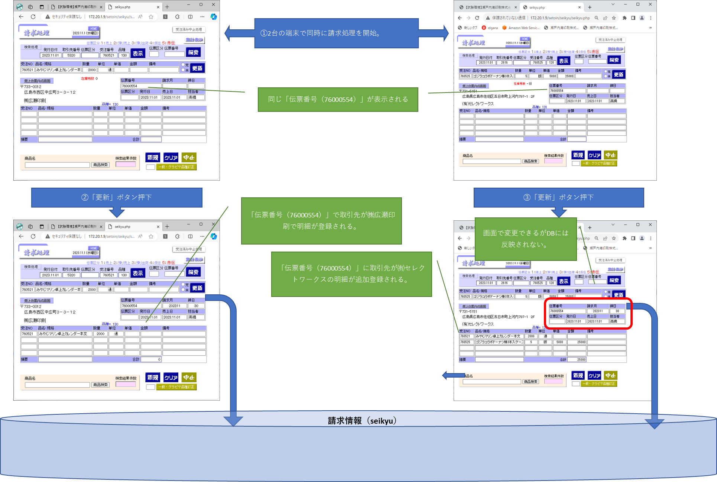
現状の課題
課題
複数端末で処理を出来ない。
登録した情報の修正が出来ない。
原因と対処
①複数端末で処理が出来ない。
【原因】
伝票管理番号を現在登録されている伝票管理番号の最大値＋１で画面表示時に取得している為、複数端末で同時に画面を起動すると、同じ番号で表示されます。
同一伝票管理番号が複数端末で表示されている状態で、異なる取引先の情報をそれぞれ登録が出来てしまう。
【対処方法】
請求情報を登録する時、必ず重複しない伝票管理番号を取得し登録する。
※現在想定している仕組みでは、伝票管理番号の欠番が発生する可能性がありますが、2023/11/08打ち合わで現在も欠番を管理していないので問題無いと回答を頂きました。
②登録した情報の修正が出来ない。
【原因】
「更新」ボタン押下時は該当の明細行を追加もしくは全ての明細行を削除する機能しか実装されていない為、１度登録した情報を修正することが出来ない。
【対処方法】
全明細を1度に登録する機能に変更して、修正の反映は1度登録した情報を一旦削除して新たに登録する。

Slide 3
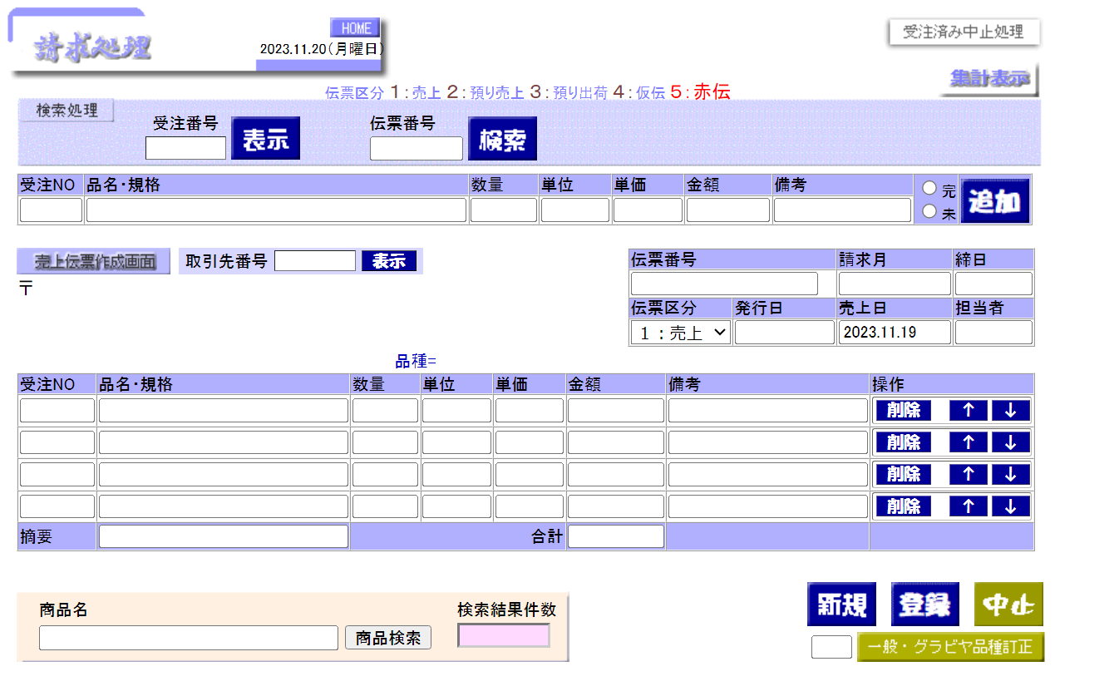
機能概要
要望概要
複数端末で処理を実施できるようにしてほしい。
登録した情報の修正を出来るようにしてほしい。
優先順位
必要工数
人日～
仕様概要
【請求処理】
①：取引先番号を入力し、「表示」ボタンを押下すると、取引先の情報が表示される。
②：請求月、伝票区分（選択 デフォルト１：売上）、発行日（デフォルトシステム日付、売上日（既存を踏襲）を入力する。（全項目修正可能）
③：受注番号を入力し、「表示」ボタンを押下すると、受注伝票より情報を取得して表示する。（各項目は修正可能、但し修正した内容は受注伝票には反映されない）
備考欄
グラビアの場合：ロットNoを「ロットNo.XXX」の形式で表示（ロットNoの文言部分は設定ファイルで変更可能とする。）
オフセットの場合：空欄←2023.11.22 瀬戸内海印刷の山内さんメールにて決定（受注伝票の納入場所を備考欄に記入する場合としない場合がありシステムでは判定出来ない）
④：「追加」ボタンを押下すると、③で表示されている受注NO、品名・規格、数量、単位、単価、備考欄を④の最終行に追加する。
金額については数量×単価で計算した値を表示する。
伝票区分が４：仮伝の場合は単価と金額は表示対象外とする。
③
⑦
④
①
②
⑥
①
③⑥
④
⑤
⑥

Slide 4
機能概要
要望概要
複数端末で処理を実施できるようにしてほしい。
登録した情報の修正を出来るようにしてほしい。
優先順位
必要工数
人日～
仕様概要
【請求処理】
⑤：操作ボタンで一覧表の表示を操作する。
「削除」ボタン：1行削除し、上に詰める
「↑↓」ボタン：表示位置を上下させる。
⑥：「登録」ボタン押下すると、伝票番号を取得し、①②④⑥に表示されている内容をDBに登録する。DB登録後は登録した内容を画面に表示する。
伝票区分「４：仮伝」以外で④の単価が表示されていない場合は、受注伝票より単価を取得し、数量×単価で金額を算出してDBに登録する。
※伝票番号は編集不可に変更する。
⑦：伝票番号を入力し、「検索」ボタンを押下すると、登録されている伝票（①②④⑥）を表示する。
③
⑦
④
①
②
⑥
①
③⑥
④
⑤
⑥

Slide 5
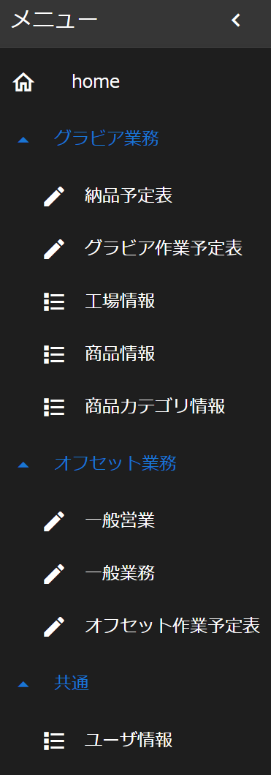

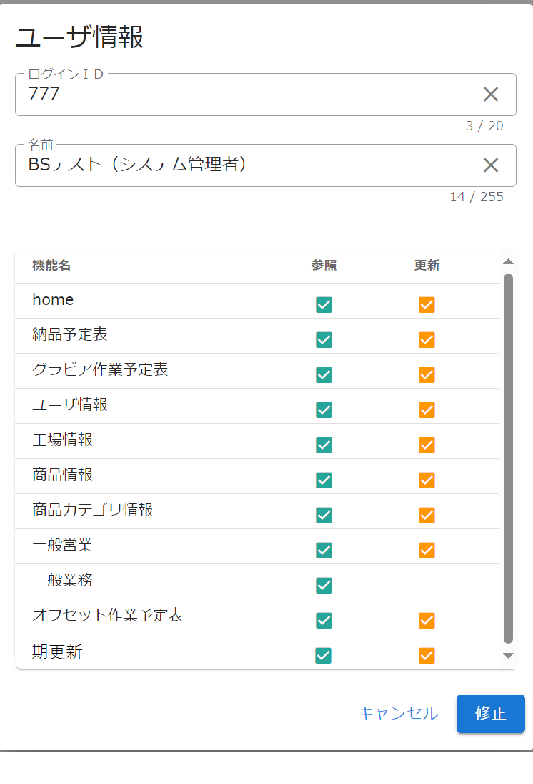
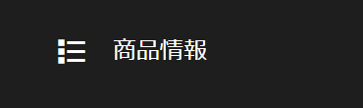
機能概要
要望概要
事業期が変わるときに伝票番号先頭２桁（期）を変更する機能が欲しい
優先順位
必要工数
人日～
仕様概要
【請求処理】
③
①：「事業期更新」メニューを追加する。
②：「事業期更新」メニューの権限を設定可能と
する。 ※参照、更新共にチェックOFFでメニューも
非表示とする。
③：「事業期更新」処理画面
受注管理番号
（現在はDBを直接修正して変更）
左表示：現在受注管理番号の最大値
右表示：更新後の初期値
※受注番号の取得をシーケンスより取得する
ように受注伝票も修正する。
伝票管理番号
（現在は存在しない伝票区分、伝票番号を指定して
検索を行い、伝票番号を修正して変更）
左表示：現在の伝票番号の最大値
右表示：更新後の初期値
「キャンセル」押下
ホームに戻る
「登録」ボタン押下
・受注管理番号
シーケンスを画面に表示されている初期値
で更新する。
・伝票管理番号
シーケンスを画面に表示されている初期値
で更新する。
受注番号 764569 ⇒ 770001
伝票番号 76008000 ⇒ 77000001
①
事業期更新
②

